Slide 1
ОХРАНА ТРУДА 2023г.
Изменения по охране труда с 1 сентября 2023 года

Slide 2
ВОПРОСЫ ВЕБИНАРА:
1. Краткий обзор важных изменений 2023 года
2. Список нововведений с 1 сентября 2023года
3. Выдача и подбор СИЗ по новым правилам
4.Какие документы необходимо пересмотреть или подготовить в результате нововведений?

Slide 3
Краткий обзор изменений 2023 года

Slide 4
Краткий обзор изменений 2023 года

Slide 5
Краткий обзор изменений 2023 года

Slide 6
Список нововведений с 1 сентября 2023года

Slide 7
Список нововведений с 1 сентября 2023года

Slide 8
Список нововведений с 1 сентября 2023года

Slide 9
Список нововведений с 1 сентября 2023года

Slide 10
Выдача и подбор СИЗ по новым правилам

Slide 11
Выдача и подбор СИЗ по новым правилам

Slide 12
Выдача и подбор СИЗ по новым правилам

Slide 13
Выдача и подбор СИЗ по новым правилам

Slide 14
Выдача и подбор СИЗ по новым правилам

Slide 15
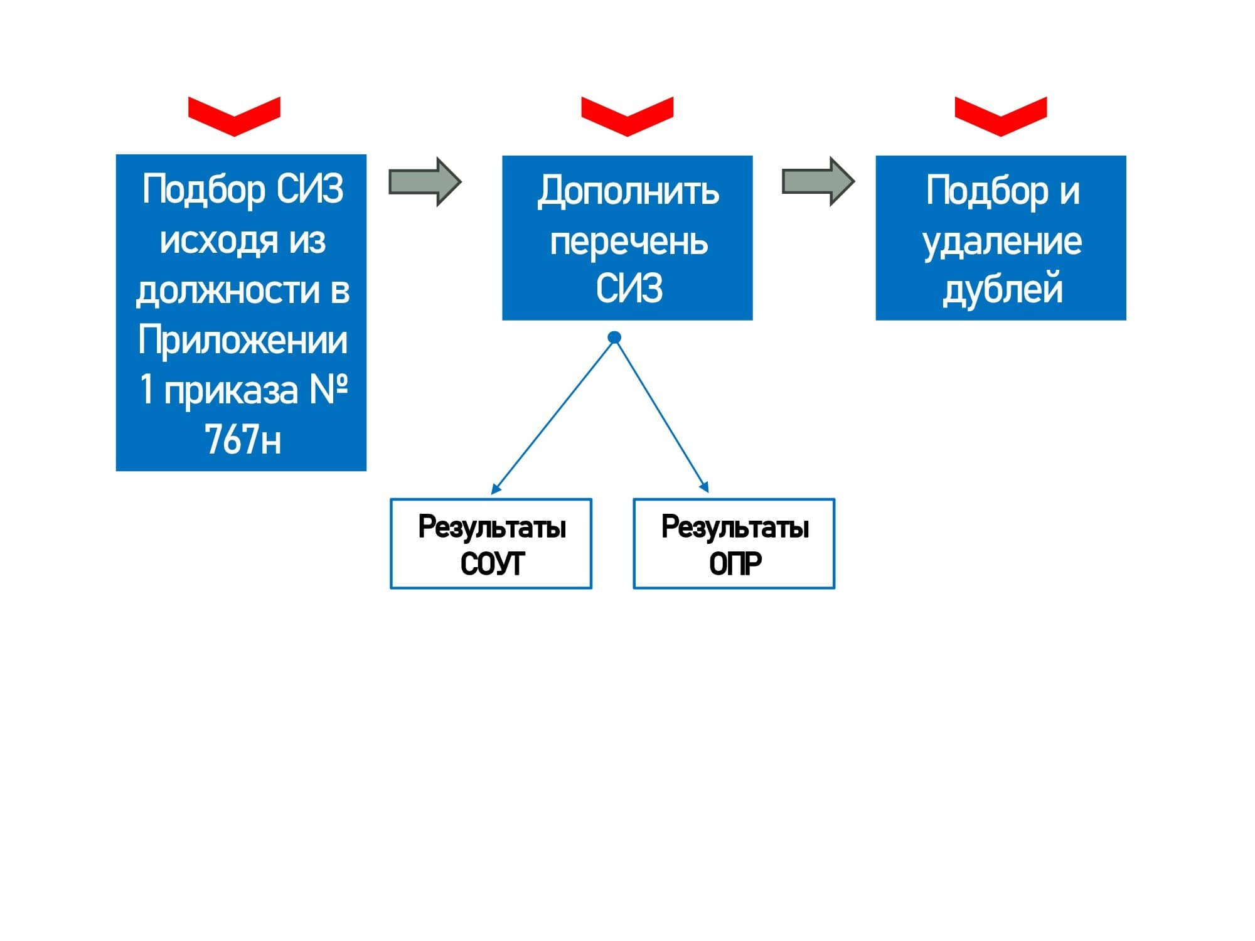
Выдача и подбор СИЗ по новым правилам

Slide 16
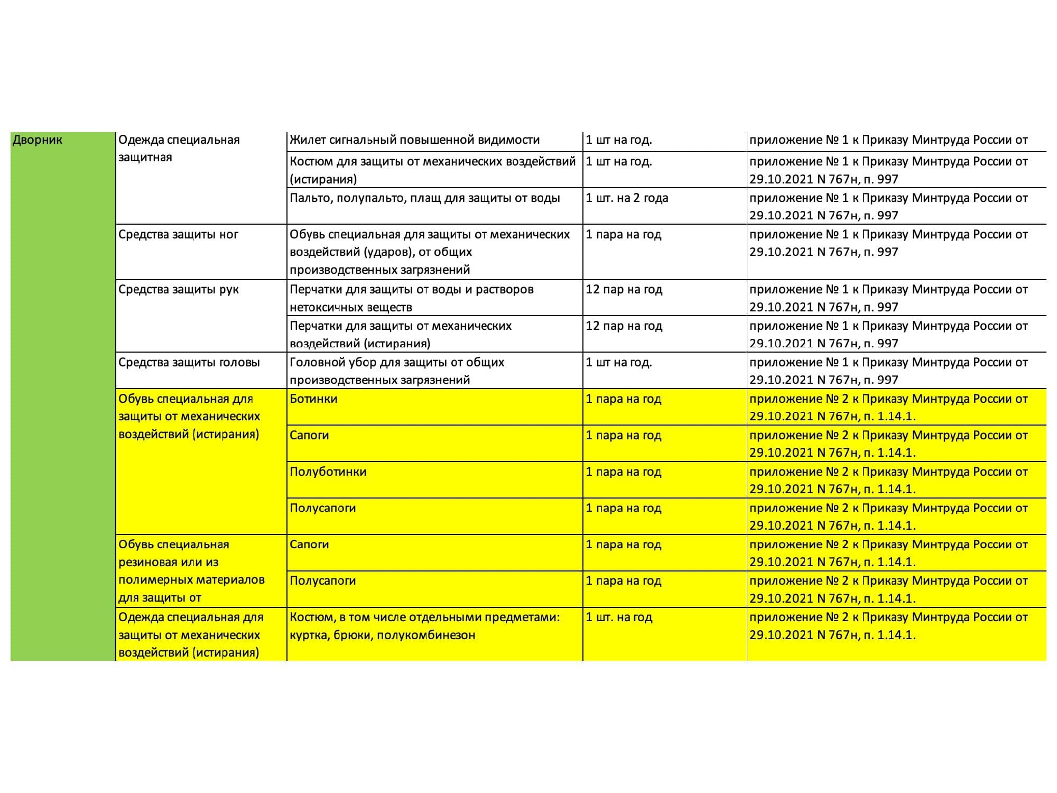
Выдача и подбор СИЗ по новым правилам

Slide 17
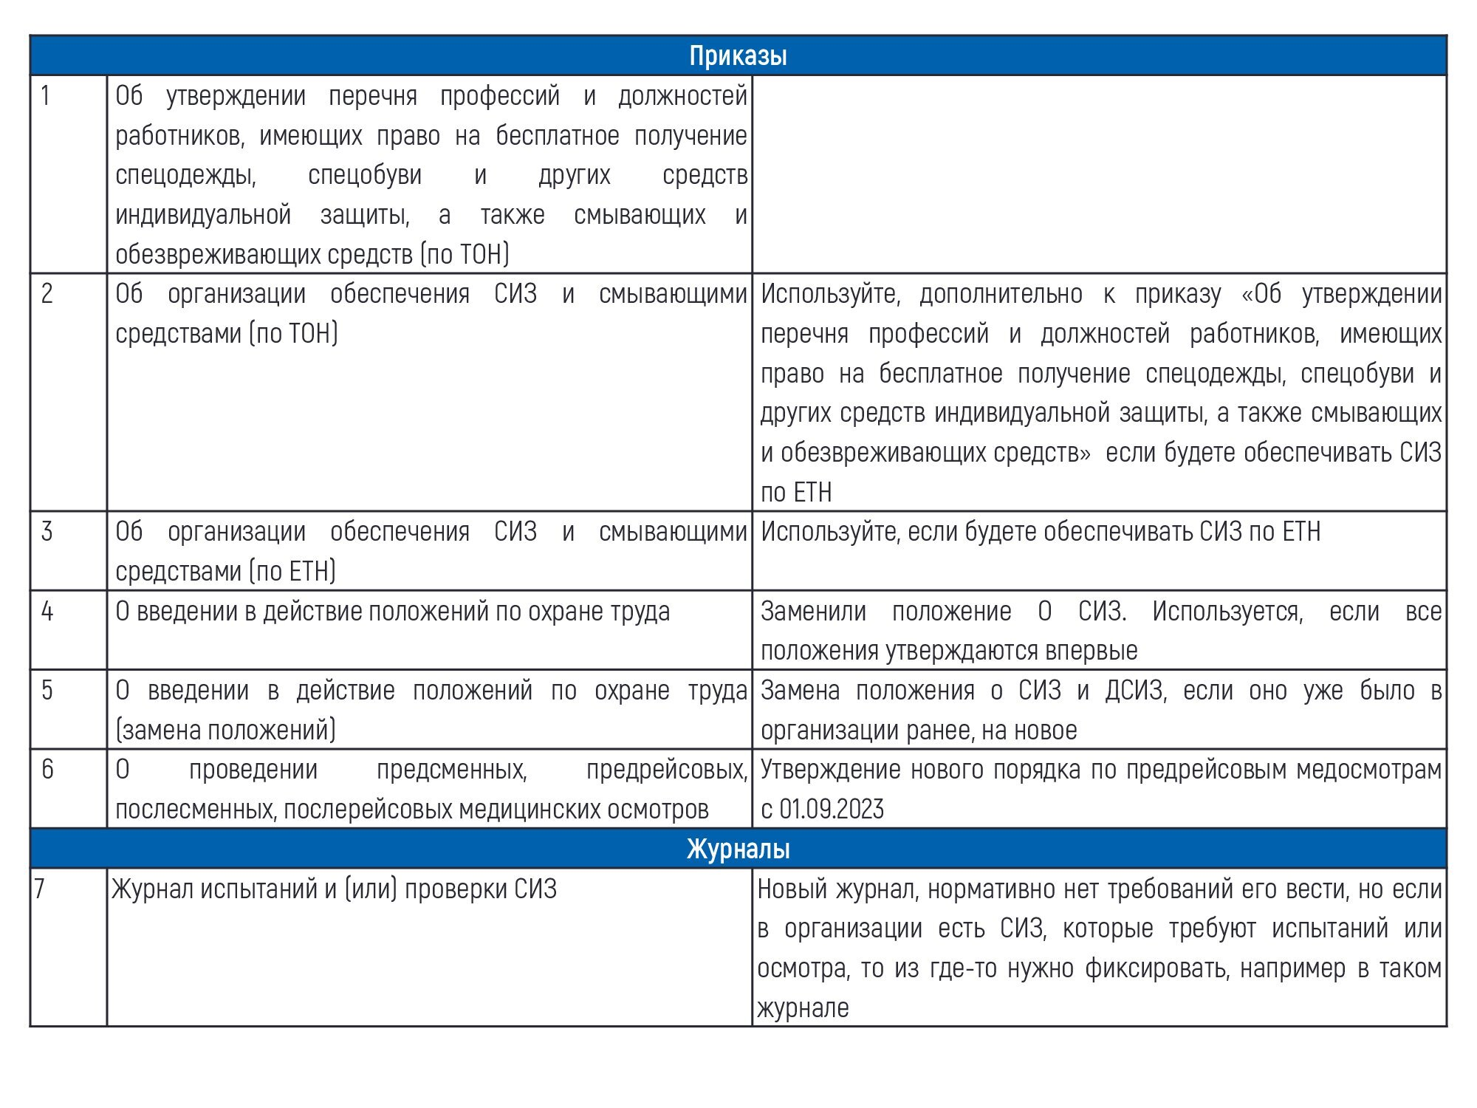
Какие документы необходимо пересмотреть или подготовить в результате нововведений?

Slide 18
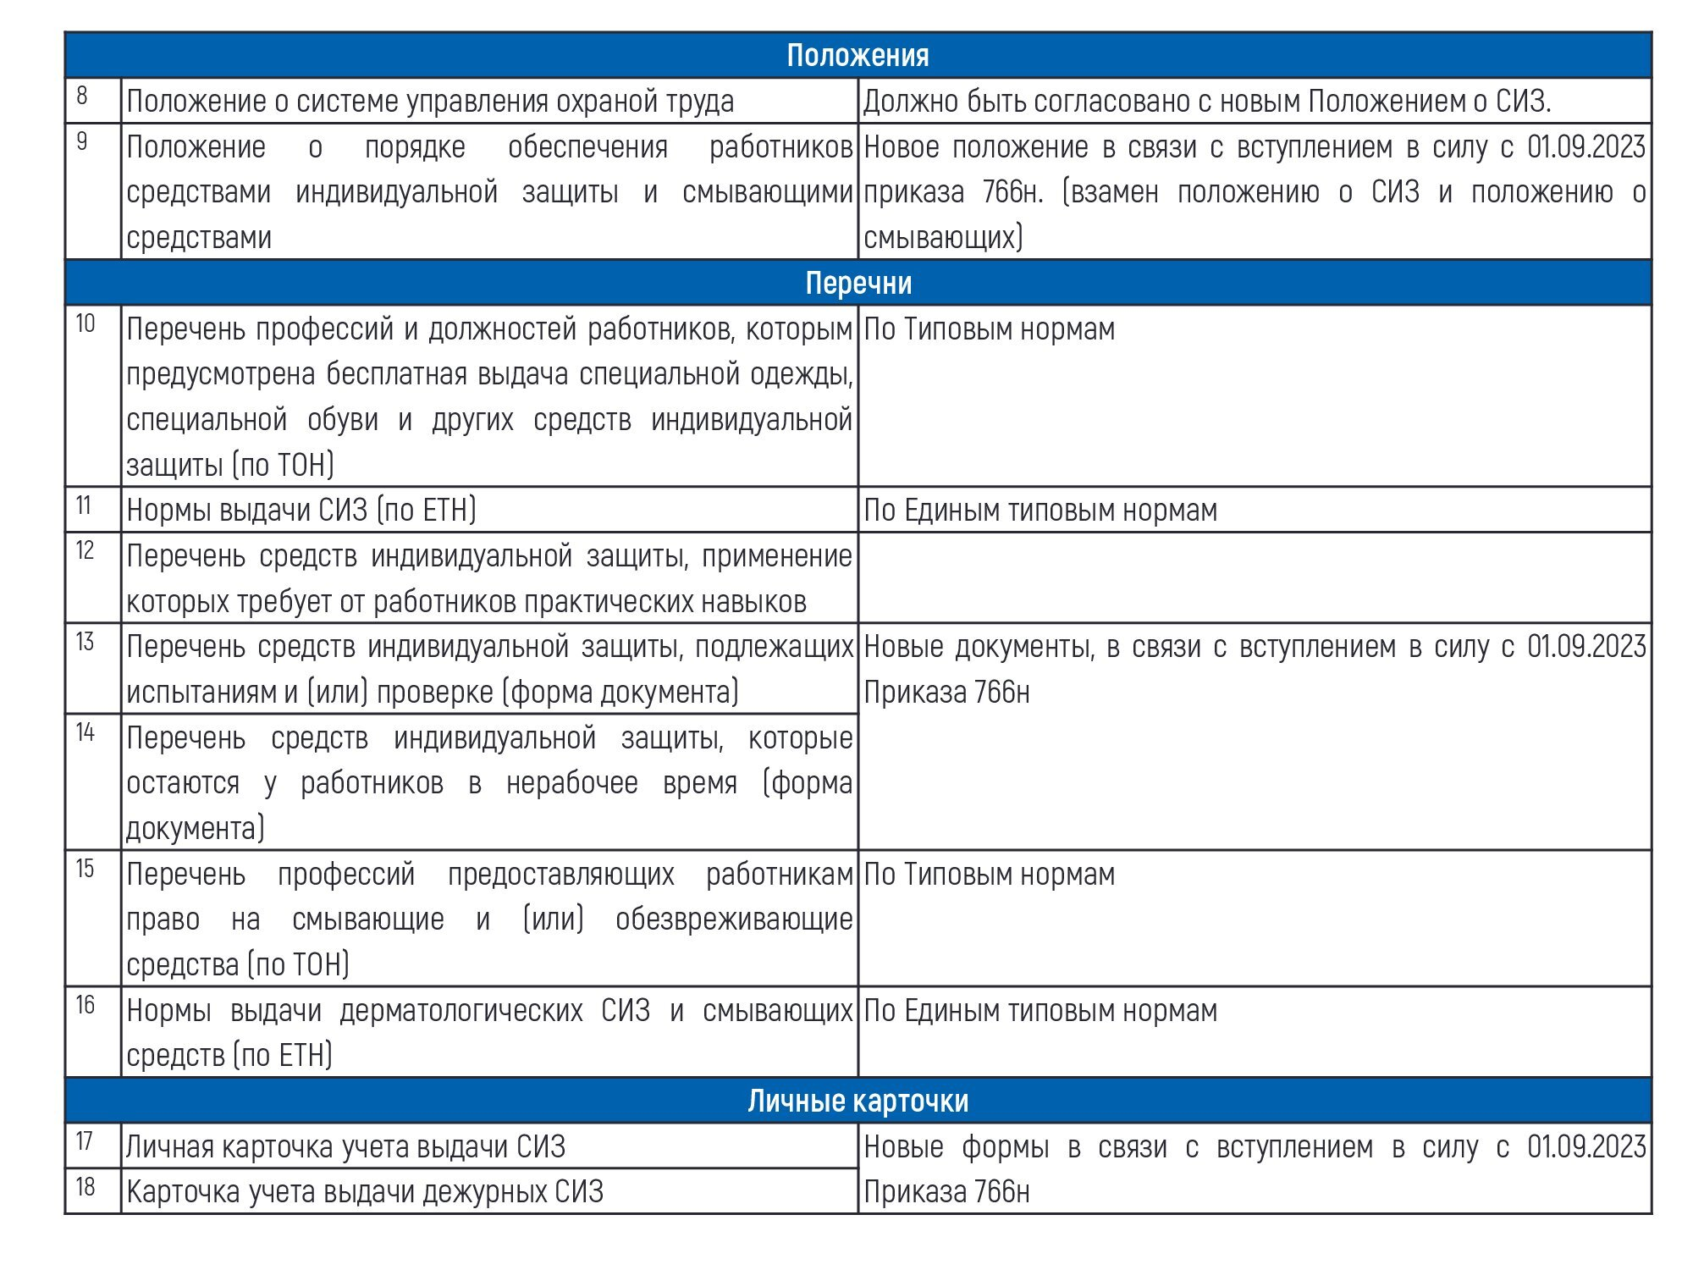
Какие документы необходимо пересмотреть или подготовить в результате нововведений?

Slide 19
Первичная профсоюзная организация преподавателей и сотрудников БПОУ ОО «Орловский техникум путей сообщения им. В.А. Лапочкина»
СПАСИБО ЗА ВНИМАНИЕ!!!

